Slide 1
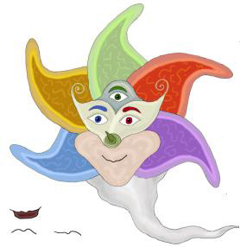
„Dbajki – Grajki”
–
sposobem na rozwiązanie
problemów
emocjonalno-społecznych dzieci
ze specyficznymi potrzebami
edukacyjnymi

Slide 2
Innowacja pedagogiczna
„Dbajki – Grajki”
realizowana w Szkole
Podstawowej im. marsz.
Józefa
Piłsudskiego

Slide 3
Prezentacja multimedialna
pt. „Razem”
-
I semestr roku szkolnego 2014/2015

Slide 4
Bawimy się ;)

Slide 17
Uczymy
się :)

Slide 23
Współdziałamy :)

Slide 33
Nasza galeria☺

Slide 39
W I semestrze roku szkolnego
2014/2015 pracowaliśmy na 15
spotkaniach z bohaterami
planety
TAKTALI

Slide 42
Materiały i Prezentacje przygotowali uczestnicy zajęć innowacyjnych:
Kinga
Edyta
Kamila
Kacper
Maciej
Martyna
Radosław
Michał
Szymon
Anna

Slide 43
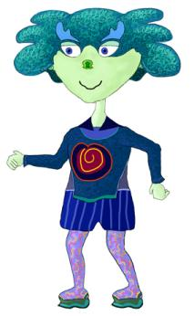
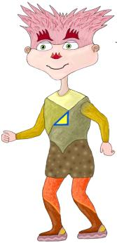
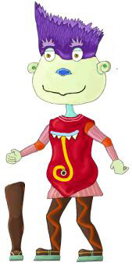
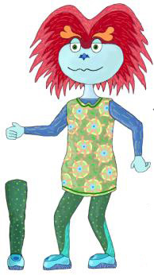
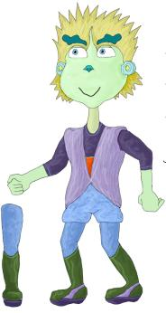
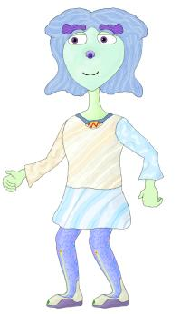
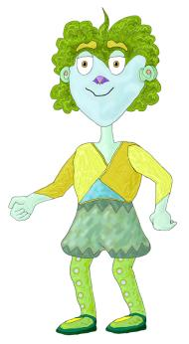
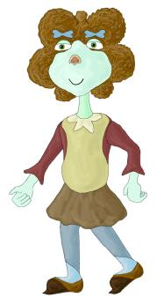
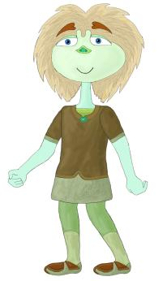
Opiekunowie innowacji
pedagogicznej:
Marzena Nowicka
Joanna Gąsiorowska

